Slide 1

HBO MAX
Edson Giovanny Reyes Rivera.

Slide 2

Introducción
Contenido de la base de Datos
Inicio
Id de la serie/película
Titulo de serie/película
Breve descripción
Duración
Lugar de producción
Año de estreno
Género
Clasificación de edad
Temporadas
Score y votos en IMDb(Internet Movie Data base)
Score y popularidad en TMDb(The Movie Data base)
Buscamos hacer una predicción sobre el Score TMDB

Slide 3
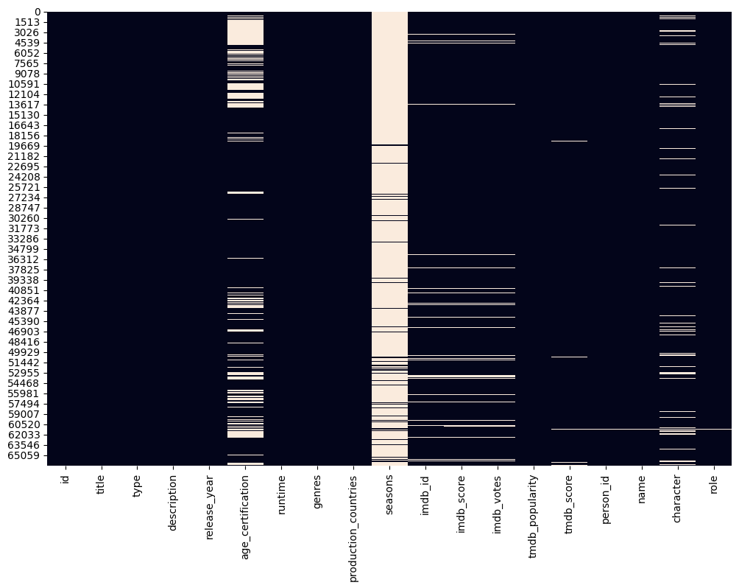
Elementos nulos
La grafica muestra los elementos nullos de la base de datos
Las temporadas tienes mas datos faltantes debido a que predominan las películas

Slide 4
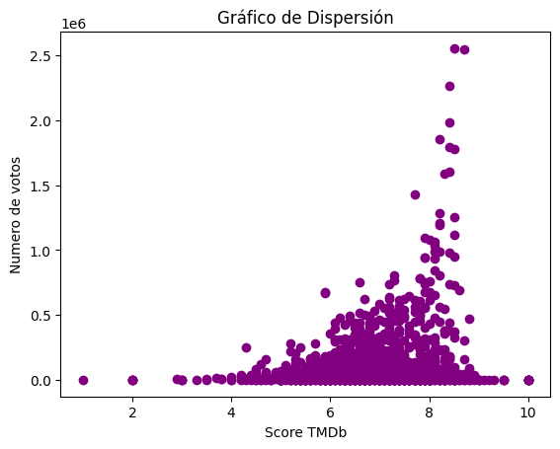
¿Cómo es el Score en base a los votos?
Vemoss que existe relación entres los votos emitidos y el score
La cantidad promedio de votos registrados es de 95472.836

Slide 5
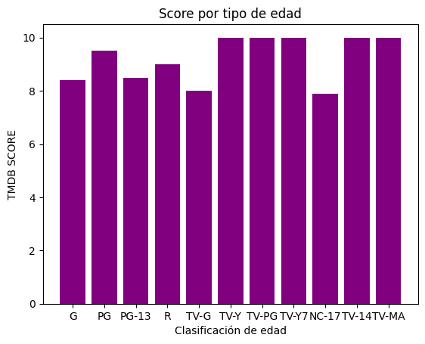
Tipo de público
Vemos el score emitido por distintas clasificaciones de edad.
Las clasificaciones de edad parecida, califican de manera similar las películas y series

Slide 6
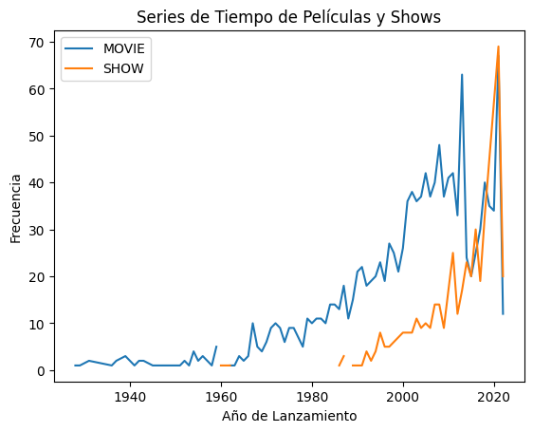
Producciones por año
Sabemos que la demanda por las series a aumentado a comparación de antes que las películas dominaban ampliamente el mercado

Slide 7

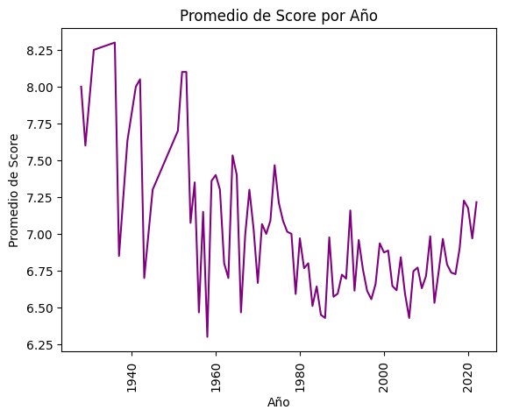
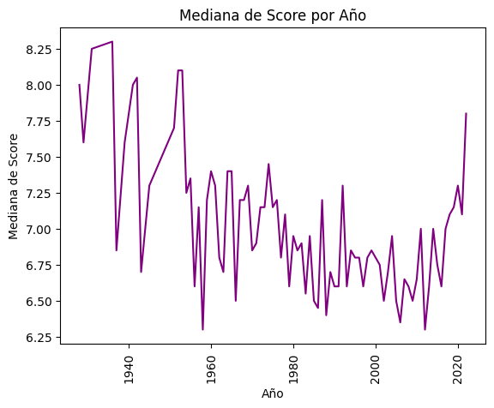
El cambio de valoración a través del tiempo
El promedio y la mediana del score no varian demasiado hasta finales del año 2020, donde podría haber cierto sesgo

Slide 8
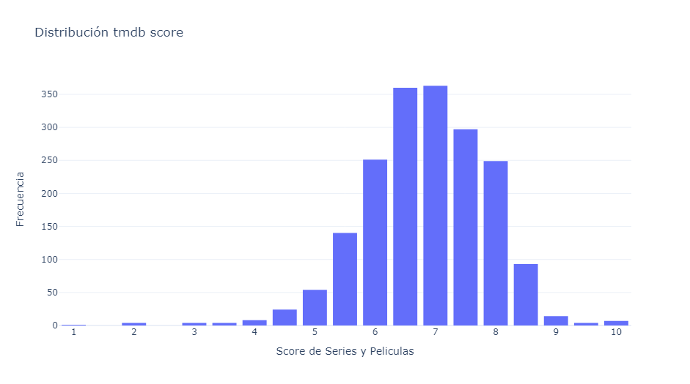
Ditribución de variable TMDb Score
La distribución de la variable TMDb score es simétrica
Notamos que los valores se concentran entre 6 y 8

Slide 9
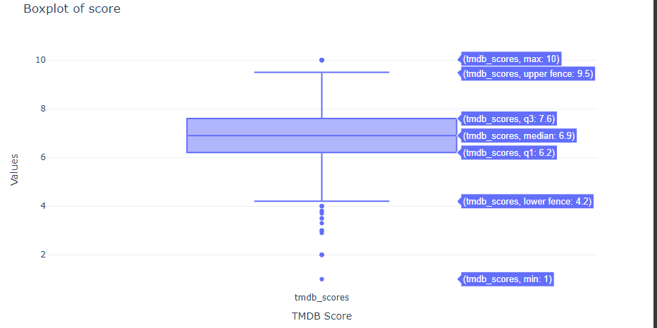
Boxplot de la variable TMBd Score
En este grafico observamos los datos atípicos que existen y que podrían sesgar nuestro modelo.

Slide 10
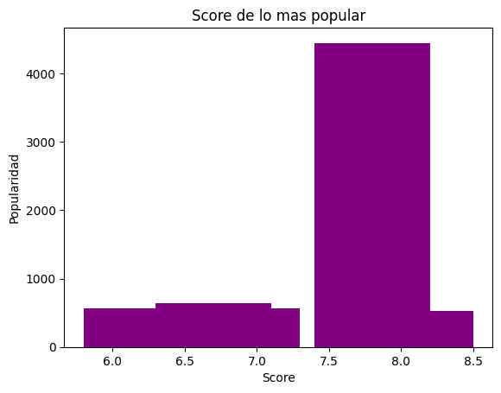
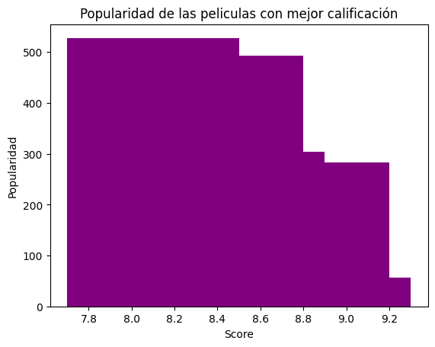
¿Las producciones mas populares tienen una mejor calificación?

Slide 11
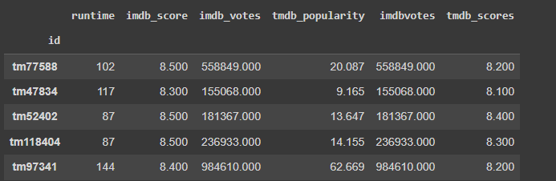
Modelos
Así quedo la base de datos después de la limpieza
Datos de entrenamiento: 80 %- 20%
Solución de como identificar el nombre de la película

Slide 12
Modelos
Se escogió el modelo de Regresión, el cual tuvo un resultado de .46 en el MSE con los datos de test
MODELO | MSE | R-Cuadrado
Regresión | .46 | .53
Árbol de decisión | .89 | .10
Bosque aleatorio | .50 | .10

Slide 13

Conclusiones
-El modelo de regresión fue el modelo mas constante en cuanto a la pruebas de entrenamiento y de test.
-Los votos, la popularidad, el paso del tiempo son variables donde se puede notar cambios que afectan positiva o negativamente el sesgo del score.
-Tener una cantidad mínima de votos para contar con una calificación ayudaría al modelo
-Modelo de árbol aleatorio no se pudo desempeñar de la manera esperada.

Slide 14
Gracias por su atención!!

